Slide 1
A munkaügyi kapcsolatok rendszere – 4. A munkaügyi kapcsolatok hazai gyakorlata
László Gyula, Sipos Norbert

Slide 2
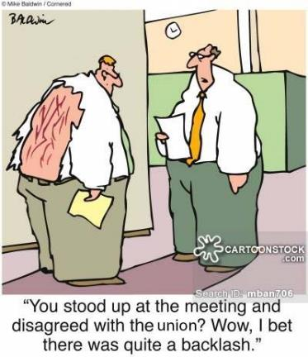
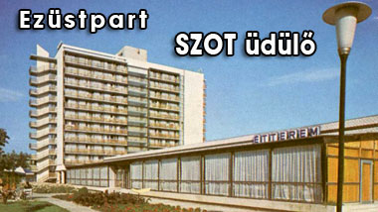
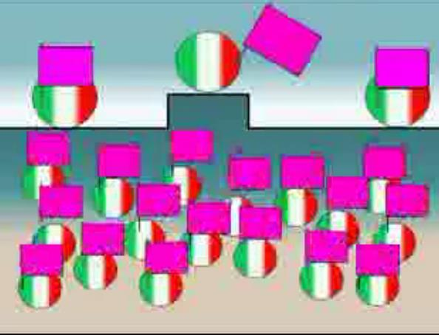
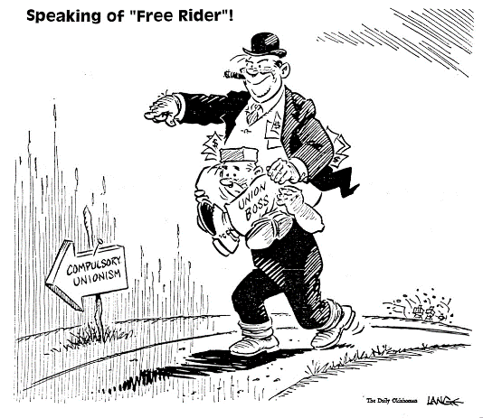
A tervgazdasági rendszerben
SZOT: centralizált, monisztikus, - a politikai rendszernek megfelelően
Termelést támogató funkció és jóléti ellátás
ÚGM: az érdekpiramis-elv feloldása, az érdekérvényesítés, kollektív alku lehetősége
A kettős funkció: term. tám. majd érdekérvény.
Jelentős jogok, pozíciók + vállalati szociálpolitika
Informális-individuális érdekegyeztetési mechanizmusok vállalati, csoport és egyéni szinten
A 80-as évek reform-törekvései: bérreform (OÉT)
Társadalom = párt
Vállalat
Egyén
Notes:
Szocializmusban hogyan lehetett létezni.
Munkaadói szövetség nem lehetett, az ellenség volt
Szakszervezetek viszont vannak, a szociáldemokraták a párt szövetségesei. A szakszervezettel lehet elérni a munkavállalók széles köréhez.
Transzmissziós szíj: a hajóból kijön a cucc, közvetíti a politikai mondandót, viszont visszafelé üres, erre nincs igény a politika részéről.
Ezt szolgálja a szakmai helyett az ágazati szerveződés és a centralizáció Szakszervezetek Országos Tanácsát.
Nem volt más választás, tehát mindenképpen a SZOT lehetett csak, különben vitték volna börtönbe. A fő cél a termelés támogatása, a tervek végrehajtása, mint például a termelés növekedése, sztahanovista mozgalom.
OTI: Országos Társadalombiztosítási Intézet. SZTK: Szakszervezeti Társadalombiztosítási Központ.
Az Új Gazdasági Mechanizmus (1968)-ig bezárólag az érdekpiramis elve volt a fontos. Lehet ugyan egyéni és vállalati érdek, de a társadalmi a legmagasabb, ez van a piramis csúcsán, ezért nincs helye olyan érdeknek, amely ezt korlátozná. A társadalmi érdeket pedig a párt, a kormány képviseli. Az ÚGM révén elismerik a vállalati és egyéni érdekeket. A direkt tervutasítás helyére az indirekt befolyásolás (majd szabályozás) rendszere lép. Megteremtik a nyereség-érdekeltséget, a vállalati teljesítménytől függ a béremelés lehetősége és a fejlesztési források nagysága. Létrejön a jog és a lehetőség a vállalati szintű kollektív tárgyalásokra, a szakszervezet más funkciót (is) nyerhet.
A szakszervezetek kettős funkciója: még létezik a termelést támogató szerep, de halványul, viszont megjelenik és erősödik az érdekképviseleti, érdekérvényesítési funkció. A nyolcvanas években már nem is beszélünk a termelést támogató funkcióról.
A szakszervezetnek joga van megvétózni a vállalatvezető döntését. Jelentős pozíciót kapnak a szociális ellátás keretében.
Nyolcvanas évek második fele: Üzemi háromszög, vállalati tanács (ez a mai igazgatóság): igazgató, párttitkár, szakszervezeti megbízott. Ebből adódóan jelentős érdekérvényesítési, hatalmi pozíciója jelentkezik. Ez polarizálja a szakszervezeteket, hiszen van, aki a párt leányának tekinti a szakszervezetet, valahol pedig egyenrangúnak tekinti magát, és nagyon aktívan védi a munkavállalók érdekeit. (Sokan voltak, akik meghallgatták a párttitkár véleményét, és ugyanazt mondta. Ugyanakkor számos esetben ellentmondtak.)
Érdekes az informális-individuális érdekérvényesítési mechanizmus. Az, amit a szakszervezet elér, az nekem jár, ezen kívül pedig egyéni módon igyekeznek elérni egyéni pluszt. Fusiznak.
1988-ban alakulnak ki a gazdasági társaságok, találkozhatunk árreformmal, adóreformmal, szervezeti reformmal, kétszintű bankrendszerrel. Van igény egy bérreformra is. Volt, aki azt mondta, hogy erősítsék a központi bérszabályozást, valamint egy másik, amelyik szerint érdekegyeztetéssel kell kialakítani a béreket. Jó magyar módszerrel az lett a megoldás, hogy érdekegyeztetéssel legyen központi bérszabályozás, mindkét oldal boldog lehetett. (Ez persze csak 1988-tól indult, 1992-ig maradt fenn ez a rendszer, a piaci rendszerre való áttéréssel sem szüntették meg, Antall-kormány szüntette meg, átmeneti +1 évet hagyva ennek.)

Slide 3

Érdekképviseleti pluralizmus
Plurális, széttagolt szakszervezeti struktúra kialakulása, TDDSZ, FSZDL, MOSZ, MSZOSZ
vs.
„Csendes” munkaadói szövetségek
Politikai. ellentét
Negatív társa-dalmi megítélés
Szakszervezeti Kerekasztal 91-ig
Szakszervezeti törvények
Tagság elvesztése
Notes:
Tudományos Dolgozók Demokratikus Szakszervezete (ez az első nem SZOT-os) (FSZDL: Független Szakszervezetek Demokratikus Ligája, MOSZ: Munkástanácsok Országos Szövetsége). A SZOT-on belül volt TDSZ: Tudományos Dolgozók Szakszervezete. Az egyetlen különbsége az újnak, hogy Demokratikus, avagy Független! Erős harc volt a korábbiakkal szemben, az új szakszervezetek nem azzal versengtek a régiekkel, hogy mennyivel jobbak az érdekképviseletben, hanem azzal, hogy demokratikusak, függetlenek.
Negatív társadalmi megítélés, mert a rendszerváltásnál alapvetően a szakszervezetet utálta mindenki, kerékkötők, rendszerváltás ellenzői stb. Ez túl erős általánosítás, nem lehet mindegyikre ráhúzni.
Kik azok, akik a leginkább ellenezték a rendszerváltást? A szociológusok (Ferge Zsuzsa pl.), mert tudták, hogy mi lesz, féltek tőle. Meg a vaddisznók…
A Szakszervezeti Kerekasztal funkciója, hogy egyeztessen a szakszervezeti konföderációk körében a közös szakszervezeti álláspontról. A kerekasztal tényleg közös együttműködés, mindenki ott van, a lényeg, hogy megállapodjanak, milyen szerepet töltsenek be az ÉT-ben, és hogy milyen stílust, mit valósítsunk meg a politikában. Nem igazán Grál lovagokkal volt megtöltve, mert nem a közös szakszervezeti politika volt a fontos, hanem az, hogy kié legyen a volt SZOT vagyona, vagyont akartak maguknak szerezni.
A kormány sem szimpatizált a régi szakszervezetekkel, ebből adódóan olyan törvényeket hoztak, hogy teszteljék az egyes szakszervezetek legitimitását, támogatását, azaz van mögötte tömegbázis vagy sem. Volt népszavazás arról, hogy a tagok levonhatják-e az adóból a tagdíjat, illetve, hogy küldhetnek-e tagot a társadalombiztosítási önkormányzatokba.
A rendszerváltással mindaz, ami jóléti ügy volt, az megszűnt, a kormány azt mondja, vállalati dolog, a vállat azt, hogy a szociálpolitika kormányügy. A szakszervezet semmit nem tudott biztosítani, ezért elfordultak tőle, és súlyát vesztette.
Mindenki a szakszervezeteket bántja, a munkaadói szövetségek nem akarnak kiállni, nem akarnak figyelmet, csendben a háttérbe húzódva végzik érdekképviseleti munkájukat.

Slide 4
A makro érdekegyeztetés alakulása
-1990
Németh Miklós
1990-94
Antall J., Boross P. MDF
1994-98 Horn Gy.
MSZP
1998-2002
Orbán V.
FIDESZ-FKGP-MDF
2002-2010
Medgyessy P., Gyurcsány F., Bajnai G.
MSZP
2010-
Orbán V.
FIDESZ-KDNP
1988-90 OÉT
1990-1999 ÉT
1999-2002 OMT
2002-11 OÉT
2011- NGTT
Notes:
Tanulságra fókuszálni: kormányzati filozófia és politika meghatározza az érdekegyeztetés alakulását.

Slide 5
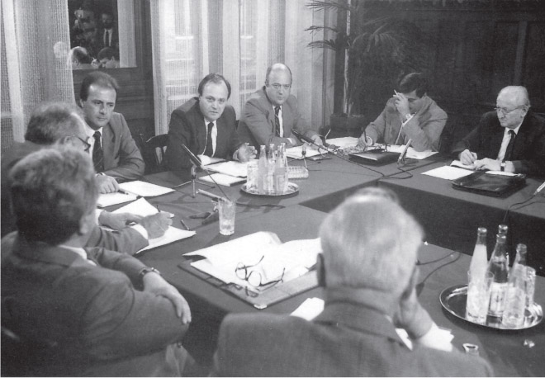
Országos Érdekegyeztető Tanács, 1988
Az Országos Érdekegyeztető Tanács alakuló ülése 1988. október 14-én.
A képen balról jobbra: Halmos Csaba, az Állami Bér- és Munkaügyi Hivatal elnöke, Medgyessy Péter, a Minisztertanács elnökhelyettese, Kemenes Ernő, az Országos Tervhivatal elnöke és Nagy Sándor, az MSZOSZ elnöke. MTI Fotó
Notes:
Tripartit szervezet gondolataként, mint demokratikus szervezet ötletére alapulva jelent meg a Tanács megalakítása.
Halmos Csaba háromszor vitte be a kormány elé: először elzavarták, mert nem értették meg, hogy miről van szó (mi az, hogy ők majd egyeztetnek szakszervezettel, kamarával), másodszor azért, mert megértették (és megijedtek, hogy milyen hatalom marad), és csak harmadszor tudta elfogadtatni.

Slide 6
Országos Érdekegyeztető Tanács, 88-90
Kormány
Munkaadók
Szakszervezetek
Notes:
Erős legitimitás, kapcsolatrendszer, hogy mindhárman ott vannak. Tehát van párbeszéd a kormány és a szakszervezetek, munkáltatók között. A párbeszéd segíti a békés átmenetet (nem ezen múlt, de hozzájárult.) Elég feszült a helyzet (polgárháború, háború), ennek is van szerepe, hogy békés az átmenet.

Slide 7

Érdekegyeztetés alakulása
-1990
Németh Miklós
1990-94
Antall J., Boross P. MDF
1994-98 Horn Gy.
MSZP
1998-2002
Orbán V.
FIDESZ-FKGP-MDF
2002-2010
Medgyessy P., Gyurcsány F., Bajnai G.
MSZP
2010-
Orbán V.
FIDESZ-KDNP
1988-90 OÉT
1990-1999 ÉT
1999-2002 OMT
2002-11 OÉT
2011- NGTT
Notes:
Tanulságra fókuszálni: kormányzati filozófia és politika meghatározza az érdekegyeztetés alakulását.

Slide 8
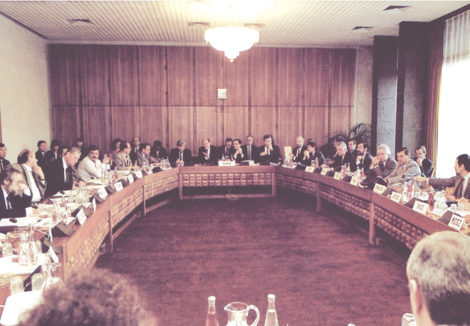
A politikai rendszerváltást követő első ÉT ülés. A kormány asztalánál Kupa Mihály pénzügyminiszter. MTI fotó.

Slide 9
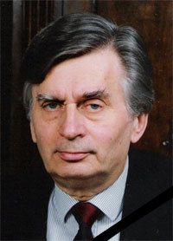
Érdekegyeztetés alakulása
-1990
Németh Miklós
1990-94
Antall J., Boross P. MDF
1994-98 Horn Gy.
MSZP
1998-2002
Orbán V.
FIDESZ-FKGP-MDF
2002-2010
Medgyessy P., Gyurcsány F., Bajnai G.
MSZP
2010-
Orbán V.
FIDESZ-KDNP
1988-90 OÉT
1990-1999 ÉT
1999-2002 OMT
2002-11 OÉT
2011- NGTT
Választás = legitimáció, de a szakszervezet demokratikus rendszer része. De nélkülük is beterjesztett javaslatot. Plenáris ülések: 91:29; 93:12; 94:7
KORPORATIZMUS?
Erős szereplők: X
Kölcsönös engedmények: X
Együttműködési készség: X
1990:
Szakszervezeti kerekasztal
ÚJ MT
1993, 1995, 1998: TB önkormányzatba delegálásról, közalkalmazotti tanácsról
1991: Népszavazás szakszervezeti tagsági díj levonásáról
Notes:
Antall József és az MDF nyert. Antall nem szerette annyira a szakszervezetet. MDF nyert, ezt a kormányt bízta meg, ezért ők felelnek a gazdaság és az ország irányításáért, abba senki ne szóljon bele. De mivel az OÉT nyugati mintát képviselő demokratikus szervezet, ezért nem lehetett megszüntetni (hogyan néz ez ki), „csak” átalakítani.

Slide 10
A TB-választások eredményei, 1993. 05.
 | Nyugdíjbiztosítási önkormányzatok | Egészségbiztosítási önkormányzatok | Együtt
ASZSZ | 4,8 | 5,3 | 5,0
ÉSZT | 6,2 | 6,8 | 6,5
FSZDL | 10,1 | 13,1 | 11,6
MSZOSZ | 50,1 | 45,2 | 47,7
MOSZ | 10,9 | 12,8 | 11,9
SZEF | 10,6 | 8,4 | 9,5
Egyéb | 7,3 | 8,4 | 7,8
Összesen | 100,0 | 100,0 | 100,0
Notes:
Népszavazás, hogy ki melyik szakszervezetet támogatja, kik kerüljenek be ezekbe az önkormányzatokba (kuratóriumokba).
Annak ellenére, hogy az MSZOSZ politikai színtereken visszaszorul, mégis elég erős marad vállalati szinten.

Slide 11
A részvételi választások, 1993 és 1995
Országos szövetségek | Közalkalmazotti tanácsok |  | Üzemi tanácsok
 | 1993 | 1995 | 1993 | 1995
ASZSZ | 0,5 | 0,1 | 18,57 | 20,34
ÉSZT | 7,2 | 9,4 | 0,66 | 0,80
FSZDL | 4,9 | 4,6 | 5,66 | 6,40
MSZOSZ | 9,4 | 9,2 | 71,67 | 66,56
MOSZ | 0,2 | 0,2 | 2,21 | 2,47
SZEF | 49,1 | 50,0 | 0,02 | 0,07
Egyéb összesen | 28,7 | 26,4 | 1,22 | 3,36
- KESZOSZ | - | 0,1 | - | -
- Konföd. kívüli SZ | 2,1 | 1,7 | - | -
- Nem SZ-i jelöltek | 26,6 | 24,6 | - | -
Összesen | 100,0 | 99,9 | 100,00 | 100,00
Notes:
Népszavazás, hogy a közalkalmazotti, illetve üzemi tanácsokba melyik érdekképviselet delegáljon tagokat. SZEF: szakszervezetek együttműködési fóruma alapvetően a közalkalmazottak érdekképviselete, a versenyszférában kevésbé van jelen. Ott (az üzemi tanácsoknál) a többi szakszervezettel szemben az MSZOSZ maradt erős.

Slide 12
Érdekegyeztető Tanács, 1990-
Kibővül: új képviseleti szervezetek; munkaügy mellett gazdasági kérdések is; szakszerű döntés-előkészítő szervezeti háttér. Szűkül: már nem „Országos”.
Kormány
Munkaadók
Szakszervezetek
Notes:
Újjáalakul, kibővül és szűkül is. Jól szervezett testületté vált. Jelzés értékű, hogy már nem „országos”, csak sima, nem akarom oda tenni ezt a jelzőt.
Antal: tetszettek volna forradalmat csinálni! A kormány kapta a felhatalmazást, ne szóljon bele senki.
Zöld: ki kivel akar tárgyalni
Pöttyözött zöld: nem akartak nagyon tárgyalni (kormány részéről)
Piros: kit akartak visszaszorítani
Nem kudarc, mert ha már van a fórum, akkor sikerül bizonyos kérdésekben egyeztetni és eredményre jutni.

Slide 13




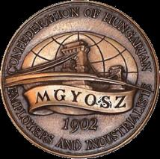



Munkaadói szövetségek az ÉT-ben
Általános Fogyasztási és Értékesítési Szövetkezetek Országos Szövetsége
Kereskedők és Vendéglátók Országos Érdekképviseleti Szövetsége
MMSZ - Magyar Munkaadói Szövetség
Magyar Iparszövetség
Notes:
1) Agrár Munkaadói Szövetség - mezőgazdasági nagyüzemek, 5-600 jogi személy, több ezer magángazda
2) Általános Fogyasztási és Értékesítési Szövetkezetek Országos Szövetsége (ÁFEOSZ) - ker., ill. mg. termékfelvásárlás 285 szervezet (800 ezer szövetkezeti tag, 45 ezer alkalmazott)
3) Ipartestületek Országos Szövetsége (IPOSZ) - kisiparosok 300 féle tevékenységi körben, 300 tagszervezet (közel 120 ezer kisiparos)
4) Kereskedők és Vendéglátók Országos Érdekképviseleti Szövetsége (KISOSZ) - egyéni kereskedők és vendéglátók, kb. 20 ezer egyéni vállalkozó
5) Magyar Gyáriparosok Országos Szövetsége (MGYOSZ) - hazai nagyipar, nagytőkés magánvállalkozások, 2.200 tagvállalat
6) Magyar Iparszövetség - középüzemek, részben kis- és nagyvállalkozások, mintegy 3 ezer cég (közel 300 ezer alk.)
7) Magyar Munkaadói Szövetség (MMSZ) - ágazati (szakmai) és területi szövetségek, 5-6 ezer vállalkozás (közel 1,1 millió alkalmazott)
8) Mezőgazdasági Szövetkezők és Termelők Országos Szövetsége (MOSZ) - 1500 szövetkezet, kb. 300 gazdasági társ.(400 ezer aktív, 570 ezer nyugdíjas szövetkezeti tag)
9) Vállalkozók Országos Szövetsége (VOSZ) - magántőkén alapuló vállalkozások, 100 ezer vállalkozó
Munkaadó szövetségek nagyon szétszórtak, egy ágazatra többen is létrejönnek. Nincs komoly követelménye, hogy mitől lesz munkaadói szövetség. A cél, hogy részt vehessenek az ÉT-ben, hogy közel legyünk az asztalhoz.
Az a törvényi feltétel, hogy az alapszabályban benne legyen, hogy munkaadói szövetség. Ha benne van, és elfogadták, ki kérdőjelezi meg.

Slide 14
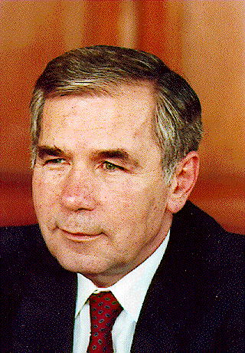
Érdekegyeztetés alakulása
-1990
Németh Miklós
1990-94
Antall J., Boross P. MDF
1994-98 Horn Gy.
MSZP
1998-2002
Orbán V.
FIDESZ-FKGP-MDF
2002-2010
Medgyessy P., Gyurcsány F., Bajnai G.
MSZP
2010-
Orbán V.
FIDESZ-KDNP
1988-90 OÉT
1990-1999 ÉT
1999-2002 OMT
2002-11 OÉT
2011- NGTT

Slide 15
Horn-kormány, 1994-98
Paktum-kísérlet, 1994-95
A paktum feltételei: erős kormány, centralizált érdekképviseletek, közös célok, mozgástér és együttműködési készség…
„a róla folyt tárgyalások befejeződtek, még mielőtt elkezdődtek volna” 1995. január, Kósáné Kovács Magda munkaügyi miniszter.
Új ár-bér megállapodási kísérlet, 1995
Intenzívebb együttműködés, de nem Társadalmi Gazdasági Megállapodás, 1996-97
Az ÉT megújításának szándéka, 1996-97
Notes:
Javulnak a kapcsolatok a kormány és az érdekképviseletek között, bár az SZDSZ ennek nem örül feltétlenül, mint minden jobb, jobb-közép kormány esetében. Komoly problémákkal küzd a kormány. Már a kampányban, a kormányprogramban is arról beszél, hogy a válság megoldása érdekében szükség van paktumra, szociális partnerek támogatására. A tárgyalások elkezdődtek 94 nyarán, de elég sikertelennek bizonyultak. Ha a válság miatt szükség volt megoldásra, miért nem jött létre? Hát jó magyar módra a válasz: a válság. A kormány nem volt nyitott más szempontokra, a másik két fél későn kapta meg a javaslatot, így felálltak. Pedig mindhármukon múlt, mert mindenki a maga javára akarta a maximumot és nem voltak hajlandóak keresni a közös célt. És erre meg jön a Bokros-csomag. Nem a paktum sikertelenségének következménye, de ha nincs megállapodásos útja, akkor átgázolnak rajta mindennel, amivel csak lehet.
A három feltétel együttesen fenn állt, de nem lehetett megvalósítani a paktumot, mivel mindegyik fél a másik két félt hibáztatta.
Decemberig lőtték be, hogy meg kell lenni a paktumnak, eltelik az idő, tavasszal mindegyik azt mondja, hogy nem tudunk megegyezni és vége. Ha nem működik a terápiás megoldás, akkor marad a műtét.
Paktum után próbálnak még megállapodni, de egyik sem jön össze. 96-97-re elindul a gazdasági növekedés, forrás lesz belőle, már van miről megállapodni, nagyobb a mozgástér. Látják, hogy vannak hibák, igyekeznek megoldani, de mindenki úgy alakítaná át, hogy ő nyerjen belőle. Probléma, hogy nincs ott kamara, társadalmi szervezetek, pedig fontos lenne.

Slide 16
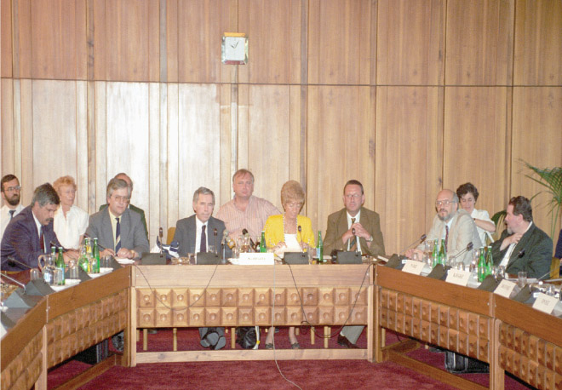
1994. július 22.A Társadalmi Gazdasági Megállapodás az Érdekegyeztető Tanács napirendjén.
A kormány képviseletében: Akar László, a Pénzügyminisztérium politikai államtitkára, Horn Gyula miniszterelnök, Kósáné Kovács Magda,munkaügyi miniszter, Héthy Lajos, a Munkaügyi Minisztérium politikai államtitkára, Herczog László, a Munkaügyi Minisztérium helyettes államtitkára (balról jobbra) MTI Fotó: Czech Attila

Slide 17
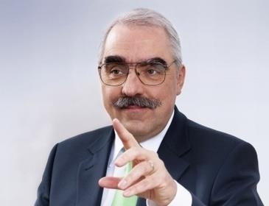
Érdekegyeztetés alakulása
-1990
Németh Miklós
1990-94
Antall J., Boross P. MDF
1994-98 Horn Gy.
MSZP
1998-2002
Orbán V.
FIDESZ-FKGP-MDF
2002-2010
Medgyessy P., Gyurcsány F., Bajnai G.
MSZP
2010-
Orbán V.
FIDESZ-KDNP
1995: Bokros csomag
1988-90 OÉT
1990-1999 ÉT
1999-2002 OMT
2002-11 OÉT
2011- NGTT

Slide 18
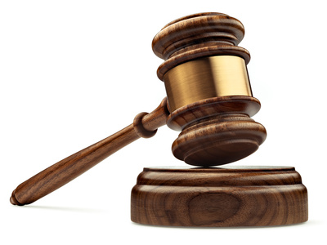

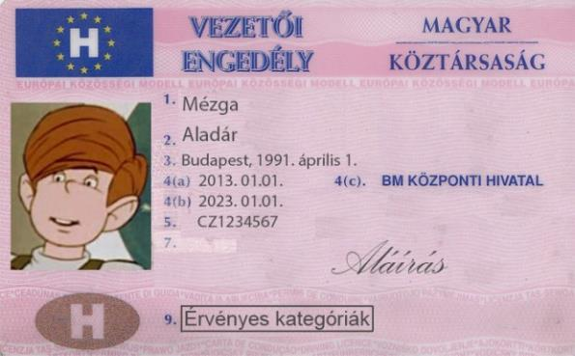
Az ÉT gondjai
Jogosítványok
A munka világán túlmutató kérdéseket is tárgyal
Megállapodást köt/het/ a parlamenti döntés előtt
Közhatalmi/közjogi funkciót is betölt (alkotmányossági aggály)
A jogalkotás előkészítője, „mini-parlament”
vs. Összetétel és legitimitás, felhatalmazás
MA oldalon vállalkozói szervezetek – hiányzik a kamara és a közszféra; MV oldalon verseny- és közszféra is
Kérdéses a résztvevők legitimitása
Hozzáállás, értékrend
Mindenki (csak) a saját súlyát növelné…
Önmagukat a szervezetek nem képesek megreformálni…
Notes:
ÉT milyen jogon szól bele a kormányzati, parlamenti dolgokba, hiszen a parlament tagjait választották. Kvázi közjogi funkciója van, hogy beleszól a parlament tényezőibe (kormányt köti, akkor a parlamentet is). Ez az alkotmányossági aggály. Olyan pozíció, amire nincs választójogi felhatalmazása.
Pedig nincs ott a kamara, akkor hogyan lehet erről tárgyalni (gazdaságpolitikai rész) kihat a gazdaságra is, ami parlamenti költségvetési rész, dolog.
A MA oldalon hiányzik a közszféra, az önkormányzatok, akkor hogyan lehet tárgyalni róluk?

Slide 19
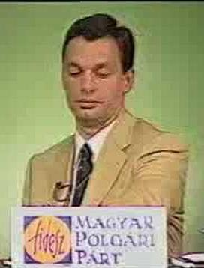
Érdekegyeztetés alakulása
-1990
Németh Miklós
1990-94
Antall J., Boross P. MDF
1994-98 Horn Gy.
MSZP
1998-2002
Orbán V.
FIDESZ-FKGP-MDF
2002-2010
Medgyessy P., Gyurcsány F., Bajnai G.
MSZP
2010-
Orbán V.
FIDESZ-KDNP
1988-90 OÉT
1990-1999 ÉT
1999-2002 OMT
2002-11 OÉT
2011- NGTT
Notes:
Az OMT együttdöntéséhez kell a kormány is. 22-es csapdája.

Slide 20
A kapcsolatok átszervezése, 1998-2002
A korporatizmus visszafogása
A kapcsolatok erősödő átpolitizáltsága
Új koncepció:
+ jogalkotás
+ a társadalmi párbeszéd új fórum-rendszere
- gyenge konszenzus-készség
Új szervezeti keretek és szabályok (gazdasági kamara, munka törvénykönyv, üzemi tanácsok)
A minimálbér új szabályozása, jelentős megemelése
Notes:
Orbán feeling. Azokkal a fiúkkal nem tárgyalunk! Nagyon átpolitizált, tehát a szocialista kapcsolatokkal rendelkezőkkel nem politizálnak.
A kamara élén szocialista kapcsolattal rendelkező ember, új választás, új elnök, másnap rögtön jön az információ, hogy a kormány tárgyal a kamarával.
Átszervezi, hogy miben lehet egyeztető, megállapodási funkció, és miben konzultáció. Gazdaságpolitikában csak konzultáció, munkaerő-piaciban lehet egyeztetni. MT erősíti az üzemi tanácsot, gyöngíti a szakszervezetet.
Jogalkotás (érvényben lévő) törvénye alapján a jogalkotás csak azután lehet, hogy a megfelelő csoportokkal történt egyeztetés. A minimálbér szabályozásánál együttdöntési jog van, ha nincs együttdöntés az előző év x. hónapig, akkor a kormány jogköre.
Ultimátumszerűen alakították a rendszert, azaz vagy jössz vagy nem. Volt egyeztetés róla, de nem lett egyetértés. EGYOLDALÚ!

Slide 21
A társadalmi párbeszéd fórumai (2000)
1. A munka világához kötődő érdekegyeztetés
1.1 Makro szintű fórumok
1.1.1 Országos Munkaügyi Tanács
1.1.2 Nemzeti ILO Tanács
1.2 Szektorális és ágazati fórumok
1.2.1 A versenyszférában
1.2.2 A közszférában
2. Gazdasági-szociális konzultáció
2.1 Makro szintű fórumok
2.1.1 Gazdasági Tanács
2.1.2 Európai Integrációs Tanács
2.1.3 Szociális Tanács
2.1.4 Országos Területfejlesztési Tanács
2.2 Tárca szintű konzultatív fórumok
Notes:
Tisztábban elhatárolódnak egymástól a jogok, témakörök és kapcsolati rendszerek.
Elhatárolja egymástól az érdekegyeztetést és a gazdasági-szociális szintű konzultációs szintet. Gazdasági kérdésekről nem lehet szó, mert az kormányzati feladat, szerepkör.

Slide 22
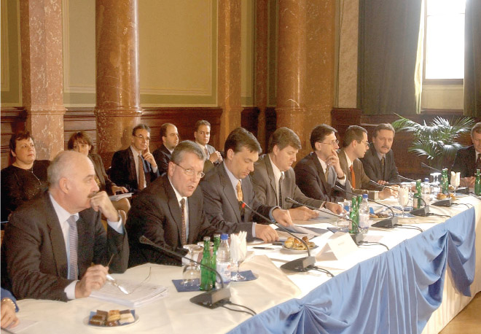
A Gazdasági Tanács
2002. január 24. A Gazdasági Tanács ülése az MTA dísztermében.
A képen balról jobbra: Martonyi János külügyminiszter, Matolcsy György gazdasági miniszter, Orbán Viktor miniszterelnök, Stumpf István kancellária miniszter, Varga Mihály pénzügyminiszter, Glattfelder Béla, a Gazdasági Minisztérium politikai államtitkára, Őry Csaba, a Miniszterelnöki Hivatal államtitkára és Járai Zsigmond, a Magyar Nemzeti Bank elnöke

Slide 23
Érdekegyeztetés alakulása
-1990
Németh Miklós
1990-94
Antall J., Boross P. MDF
1994-98 Horn Gy.
MSZP
1998-2002
Orbán V.
FIDESZ-FKGP-MDF
2002-2010
Medgyessy P., Gyurcsány F., Bajnai G.
MSZP
2010-
Orbán V.
FIDESZ-KDNP
1988-90 OÉT
1990-1999 ÉT
1999-2002 OMT
2002-11 OÉT
2011- NGTT
1998: ÉT újraéled, de feltétlen szükséges szinten működik
1999: Országos Munkaügyi Tanács
Üzemi tanács előtör. Minimálbér: kormány, ha OMT nem dönt.

Slide 24
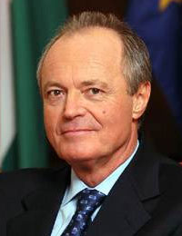
Érdekegyeztetés alakulása
-1990
Németh Miklós
1990-94
Antall J., Boross P. MDF
1994-98 Horn Gy.
MSZP
1998-2002
Orbán V.
FIDESZ-FKGP-MDF
2002-2010
Medgyessy P., Gyurcsány F., Bajnai G.
MSZP
2010-
Orbán V.
FIDESZ-KDNP
1988-90 OÉT
1990-1999 ÉT
1999-2002 OMT
2002-11 OÉT
2011- NGTT

Slide 25
Az érdekegyeztetés új struktúrája (2002)
(1) A munka világa alapvető fóruma
munkaerőpiac
foglalkoztatás, jövedelem
gazdaság
költségvetés, adó, járulék
jogszabály-tervezetek
Országos Érdekegyeztető Tanács
(2) Funkcionális fórumok
Munkaerőpiaci Alap Irányító Testülete
Országos Területfejlesztési Tanács
Szociális Tanács
Országos Szakképzési Tanács
Országos Felnőttképzési Tanács
Felnőttképzési Akkreditációs Testület
(3) A társadal-mi-gazdasági párbeszéd fóruma
átfogó nemzeti stratégiai célok és programok
szociális partnerek és gazdasági/társadalmi érdekképviseletek
Gazdasági és
Szociális Tanács
Notes:
OÉT elnevezés fejlődése: OÉT →ÉT→OMT→OÉT, ismét ott van a Medgyessy most ő a miniszterelnök, ő volt a helyettes a megalakulás tárgyalásakor. Egyeztetve, konszenzussal hozták létre, lényegében a korábbiak átcsoportosításával. Utána raktak bele funkciót.

Slide 26
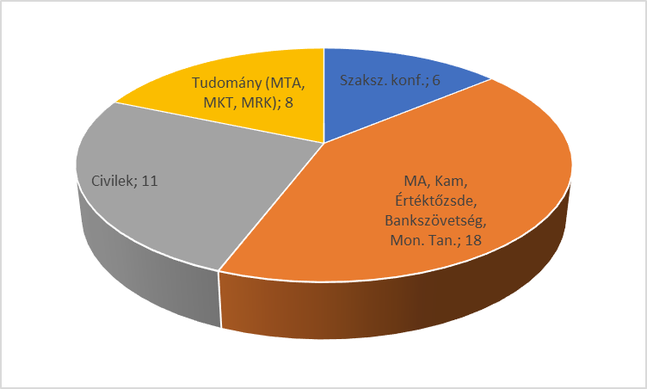
A Gazdasági és Szociális Tanács
Konzultáció nemzeti gazdaság- és társadalom-politikai strat.
„Tripartit plusz”, 43 fő
Kormány tanácskozási joggal
Működés:
határozott jogosítványok nélkül; Korm/Ogy vagy saját témák megvitatása; csak admin. titkárság
az OÉT „elszívta a levegőt”; kevés a tárgyalási idő, sok a szereplő, hiányos az előkészítettség és a vitakultúra is
Notes:
Funkciója: konzultáció a nemzeti gazdaság- és társadalom-politikai stratégiákról
„Tripartit plusz”: tagjai személyek, 43 fő
Munkavállalók: a szakszervezeti konföderációk (6 fő)
Gazdaság: munkaadók, kamarák, Értéktőzsde, Bankszövetség, Monetáris Tanács (18 fő)
Civilek (11 fő)
Tudomány: MTA, MKT, MRK (8 fő)
Kormány (nem tag, csak tanácskozó)
Működés:
határozott jogosítványok nélkül; Korm/Ogy vagy saját témák megvitatása; csak admin. titkárság
az OÉT „elszívta a levegőt”; kevés a tárgyalási idő, sok a szereplő, hiányos az előkészítettség és a vitakultúra is
OÉT: Együttdöntési jog minimálbérről például. Van legitimáció, még akkor is, ha nincs megállapodás.
A GSZT csak konzultációs fórum, nem vált erőssé, mert az OÉT azokat is tárgyalta, ami GSZT lenne.

Slide 27
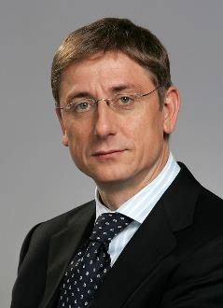
Érdekegyeztetés alakulása
-1990
Németh Miklós
1990-94
Antall J., Boross P. MDF
1994-98 Horn Gy.
MSZP
1998-2002
Orbán V.
FIDESZ-FKGP-MDF
2002-2010
Medgyessy P., Gyurcsány F., Bajnai G.
MSZP
2010-
Orbán V.
FIDESZ-KDNP
1988-90 OÉT
1990-1999 ÉT
1999-2002 OMT
2002-11 OÉT
2011- NGTT

Slide 28
Társadalmi szerződés kísérlete
GSZT, 2005. november: a TSZ szövegtervezete, témák:
Az államapparátus ésszerűsítése
Tudásalapú társadalom és gazdaság
A bérek európai felzárkóztatása
Az egészségügyi rendszer átalakítása
Új népességpolitika
A kapcsolat rendezése a határon túli magyarokkal
Elmaradtak az érdemi viták. A miniszterelnök 12 pontos javaslata (választások előtt, optimistán), amit a GSZT nem tárgyalt meg. A választások után újra napirenden, de nem találják eléggé kidolgozottnak, 2006 őszén már nem téma.
Okok: Kormány-kezdeményezés és szándék, szűkös költségvetés (0-összegű tárgyalás, megszorítás és reformok), politikai ostromzár, kevés fogadókészség…
Notes:
Választások előtt azért fura lenne egy ilyet elfogadtatni. Nem mindenki akarja a Kormányban, GSZT-ben sem.
2006 őszén már nem téma, őszödi beszéd.

Slide 29
A foglalkoztatáspolitikai egyeztetés
Az állami intézményrendszer Az érdekegyeztetés szervezetei
Kormány
Országos Érdekegyeztető
Tanács
Nemzetgazdasági Minisztérium
A Munkaerőpiaci Alap
Irányító Testülete
Minisztérium
Nemzeti Erőforrás Minisztérium
Munkavédelmi és Munka-ügyi Főfelügyelőség
Munkaügyi Ellenőrzést Támogató Tanács
Foglalkoztatási és Szociális Hivatal
Regionális Munka-biztonsági Felügy.
Regionális Munkaügyi Központ
Regionális Munkaügyi
Tanács
Regionális Munka-ügyi Felügyelőség
Munkaügyi
Kirendeltség
Notes:
Minden szinten megvan a szociális partnereknek a megfelelő fórum. Első kettő makro tripartit, másik kettő regionális tripartit, az önkormányzat a harmadik fél, nem a kormány.

Slide 30
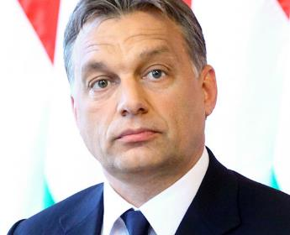
Érdekegyeztetés alakulása
-1990
Németh Miklós
1990-94
Antall J., Boross P. MDF
1994-98 Horn Gy.
MSZP
1998-2002
Orbán V.
FIDESZ-FKGP-MDF
2002-2010
Medgyessy P., Gyurcsány F., Bajnai G.
MSZP
2010-
Orbán V.
FIDESZ-KDNP
1988-90 OÉT
1990-1999 ÉT
1999-2002 OMT
2002-11 OÉT
2011- NGTT

Slide 31
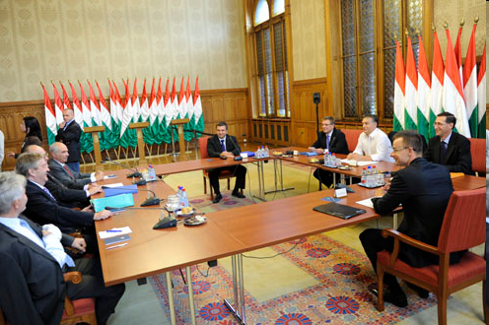
Háromoldalú egyeztetés az új Mt-ről
Orbán Viktor, Demján Sándor, Gaskó István, Matolcsy György, Varga Mihály, Czomba Sándor, Szijjártó Péter (fotó: Horváth Ernő)

Slide 32
A Nemzeti Gazdasági és Társadalmi Tanács
Gazdaság, társadalom átfogó ügyei, hosszú távú nemzeti stratégiák, szociális modellek kidolgozása, megvalósítása.
Konzultációs, javaslattevő és tanácsadó testület
Tagjai:
a) a munkaadói és munkavállalói érdek-képviseleti szövetségek,
b) az országos gazdasági kamarák,
c) a nemzetpolitika területén tevékenykedő civil szervezetek,
d) a történelmi egyházak, valamint
e) a tudomány hazai és határon túli magyar képviselői.
Notes:
A gazdaság és a társadalom fejlődését érintő átfogó ügyek, a kormányzati ciklusokon átívelő nemzeti stratégiák megvitatása, a harmonikus és kiegyensúlyozott gazdasági fejlődés, illetve az ehhez illeszkedő szociális modellek kidolgozásának és megvalósításának előmozdítása. Konzultációs, javaslattevő és tanácsadó testület, a társadalmi párbeszéd legátfogóbb, sokoldalú konzultatív fóruma.
Tagjai:
a) a munkaadói és munkavállalói érdek-képviseleti szövetségek,
b) az országos gazdasági kamarák,
c) a nemzetpolitika területén tevékenykedő civil szervezetek,
d) a történelmi egyházak, valamint
e) a tudomány hazai és határon túli magyar képviselői.
A Tanács tagjai oldalakat alkotnak (1-1 oldal-szavazat):
1. a gazdaság képviselői: a) az országos munkáltatói érdekképviseletek elnökei, b) az országos gazdasági kamarák elnökei, c) a Magyarországon működő külföldi és vegyes kamarák közös képviselője, valamint d) egyéb, jelentős gazdasági súllyal bíró gazdasági érdekképviseletek (az a)-c) hozzájárulásával)
2. az országos munkavállalói érdekképviseletek elnökei;
3. a civil szervezetek képviselői;
4. a tudomány képviselői: a) az MTA elnöke, b) az MTA, az MRK és az MKT által, szervezetenként delegált gazdaság- és társadalom-kutató, c) az MTA által kijelölt, a határon túli magyar tudományos élet képviselője;
5. az egyházak képviselői.
Tanácskozási joggal: miniszter, a KSH és Versenyhivatal elnöke

Slide 33
Az NGTT
Feladata:
a) nyomon követi és elemzi az ország társadalmi-gazdasági fejlődését,
b) javaslatokat dolgoz ki az átfogó makrogazdasági és társadalmi problémák megoldására,
c) megvitatja a foglalkoztatáspolitikai, munkaerő-piaci, a jövedelemelosztást és a társadalom széles körét érintő kormányzati stratégiákat, koncepciókat, az alapvető gazdasági, foglalkoztatási, társadalompolitikai kérdéseket,
d) véleményt nyilvánít a vállalkozásokat, a foglalkoztatást, illetve a társadalom széles körét közvetlenül érintő tervezett kormányzati intézkedésekről,
e) részt vesz a jogszabályok és egyéb kormányzati döntések hatásainak feltárásában,
f) konzultációt folytat az Európai Unióval kapcsolatos stratégiai kérdésekről

Slide 34
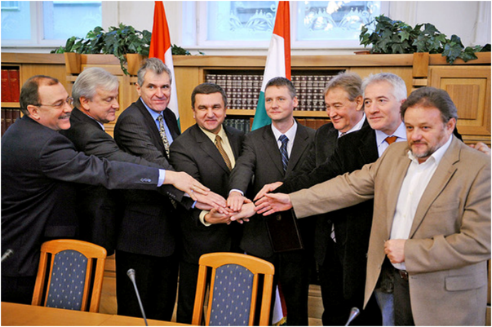
Háromoldalú megállapodás
az Mt. módosításának elsősorban a szakszervezeteket érintő egyes kérdéseiről
Megállapodás után – mindenkinek őszinte a mosolya?
Fotó: Kurucz Árpád http://nol.hu/kep/754922 2011.12.03.
Notes:
Liga: Gaskó István elnök, és MOSZ: Palkovics László elnök hamar benne vannak. Az MSZOSZ nem hagyható ki (Pataky Péter elnök), azt az ultimátumot kapta: vagy tiltakozik a többivel együtt, de az MT marad, vagy hajlandó beszállni, és a kormány ad engedményeket.
Jobbról: Pataky, Palkovics, Gaskó. Középen a minisztérium, balra Czomba Sándor foglalkoztatáspolitikáért felelős államtitkár. Balra tőle Rolek Ferenc Magyar Gyáriparosok Országos Szövetsége alelnöke, Dávid Ferenc a Vállalkozók és Munkáltatók Országos Szövetségének főtitkára , ….
Új MT népszerűsíétésére 1,6 MrD pályázat. A munkáért projektre a Liga megkapta a pénzt, ők nyerhették meg VOSZ-szal konzorciumban. http://www.liganet.hu/page/88/artID/8866/html/az-uj-mt-hatasvizsgalata-zarokonferencia-modosulhat-a-munka-torvenykonyve.html

Slide 35
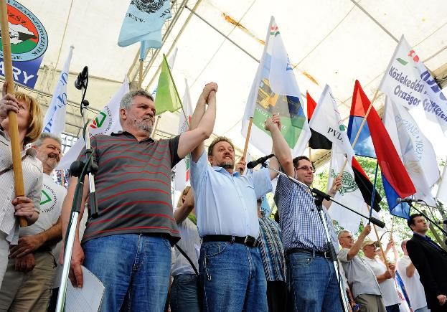
Új csúcs-konföderáció?
A három szakszervezet vezetője 2013. május 1-jén jelentette be az egyesülést
Reviczky Zsolt / Népszabadság 2014.11.13
Notes:
SZEF, MSZOSZ, Autonómok.

Slide 36
60 éves az unió

Slide 37
Köszönjük a figyelmet!

Slide 38
Forrás, felkészülés
FELKÉSZÜLÉS a következő alkalomra
László et al. (2017): Az érdekek összehangolása, az érdekegyeztetés rendszerei. 9.1.4., 9.5. alfejezetei

